Slide 1
СЕМЬЯ - ЭТО ТРУД И ЛЮБОВЬ
Рассказ
Евгении Александровны Поповой

Slide 2
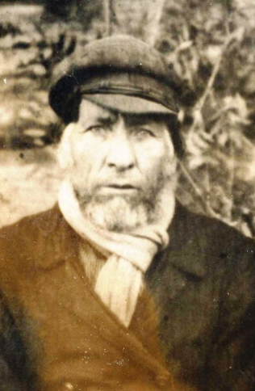
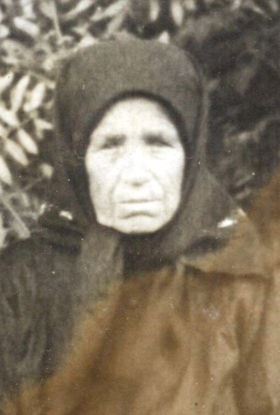
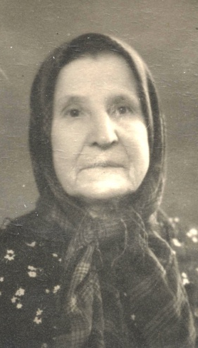
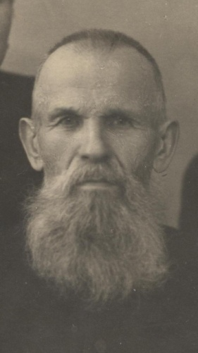
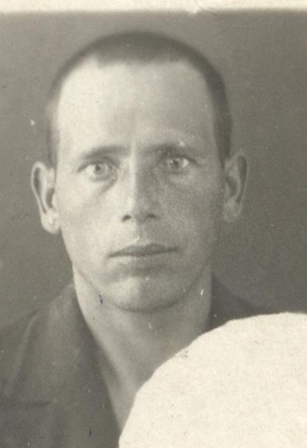
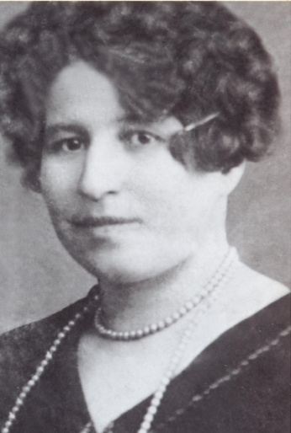
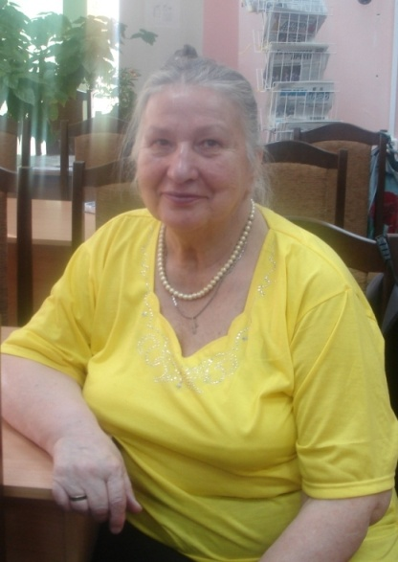
МОЕ РОДОСЛОВНОЕ ДРЕВО
Поповы Степан и Евлампия
Жили в деревне в Вологодской области
Маляровы Иван и
Матрена Жили в деревне в Тверской области
Александр Попов
1909 – 1989
Ленинград
Александра Малярова
1907 – 1985
Ленинград
Попова Евгения Александровна
1936 г.р., г. Ленинград
Жила в Ленинграде, работала на Обуховском заводе
С 1988 года живу в Коммунаре

Slide 3
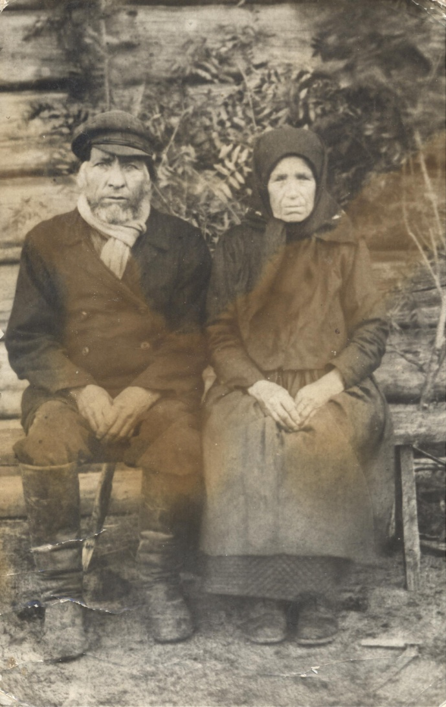
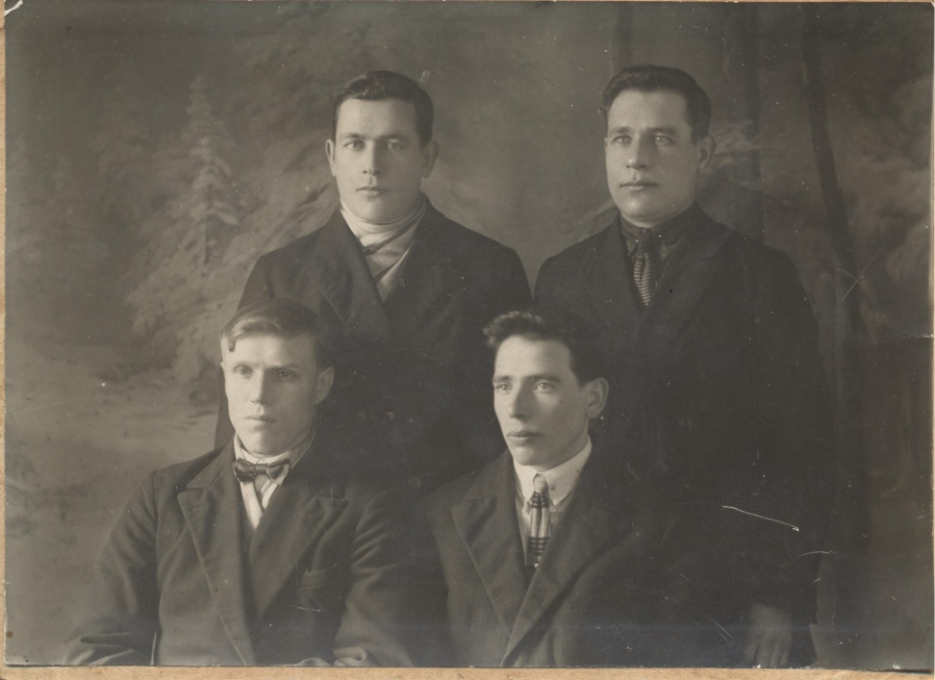
ДЕРЕВЕНСКИЕ ТРУЖЕНИКИ ПОПОВЫ
В 1913 году в семье моего деда Степана Попова было 13 иждивенцев
Сыновья и племянник деда

Slide 4
ЗА ЛУЧШЕЙ ДОЛЕЙ В ЛЕНИНГРАД
Сыновья деда в 20-х – 30-х годах один за другим переехали из деревни в город в поисках лучшей жизни. В то время нужны были рабочие на Ижорском заводе
Василий 1906 г.р. Ушел на фронт. Погиб в 1942 году. Похоронен в Новгородской области. Занесен в Книгу памяти
Александр 1909 г.р.
Участник ВОв, инвалид войны.
После войны работал вагоновожатым в Ленинграде
Алексей 1910 г.р.
Участник ВОв,
инвалид войны

Slide 5
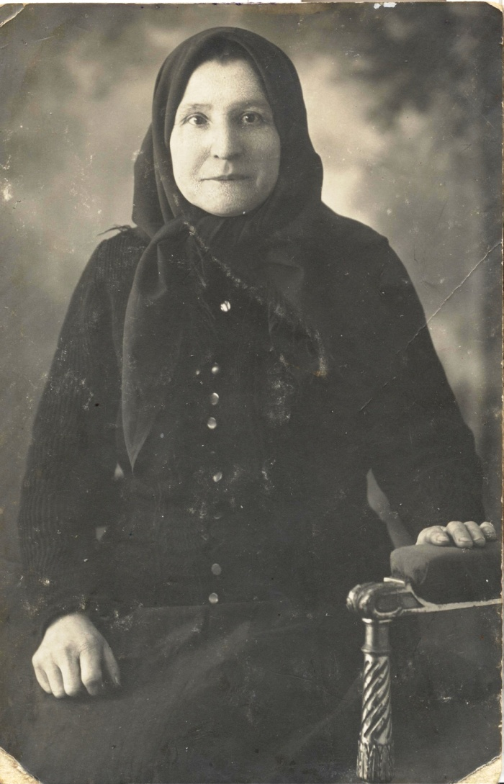
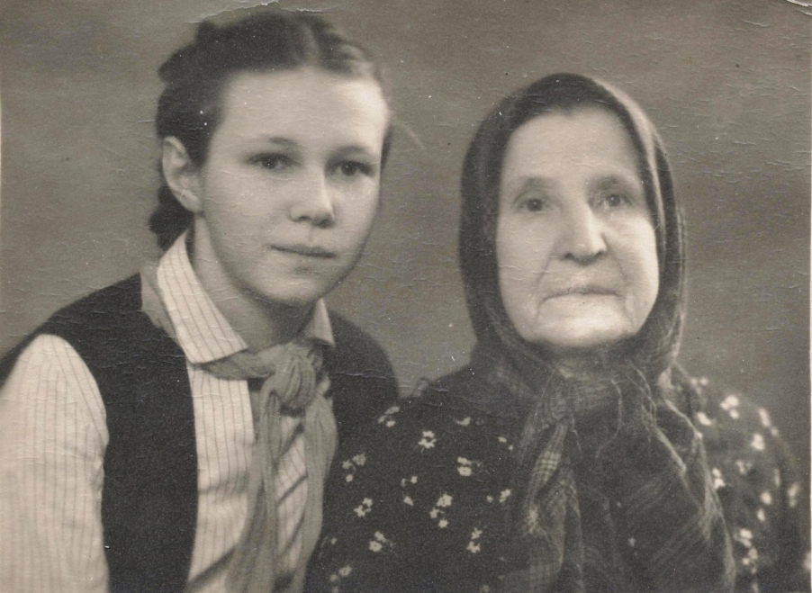
БАБУШКА МАТРЕНА
С внучкой Лидией
Бабушка и дедушка переехали из Тверской в Куоккалу, работали прислугой у художника И.Е.Репина

Slide 6
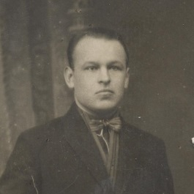

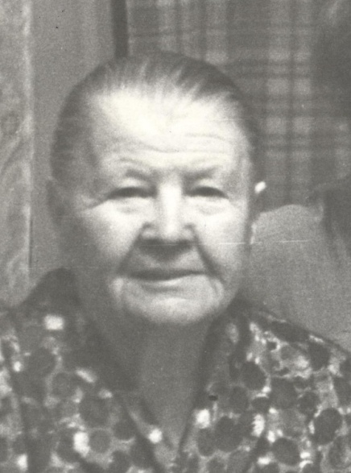
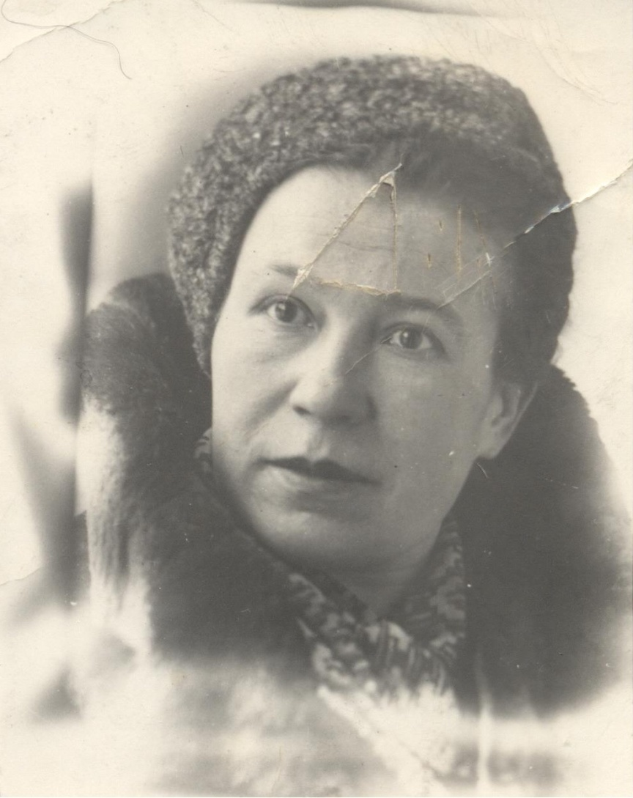
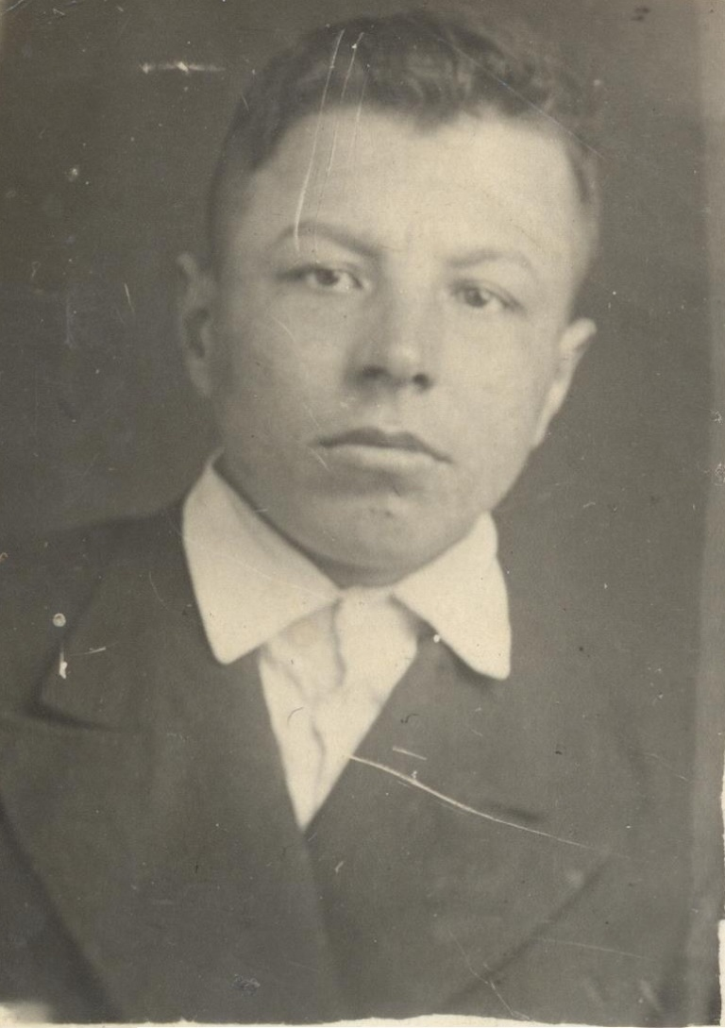
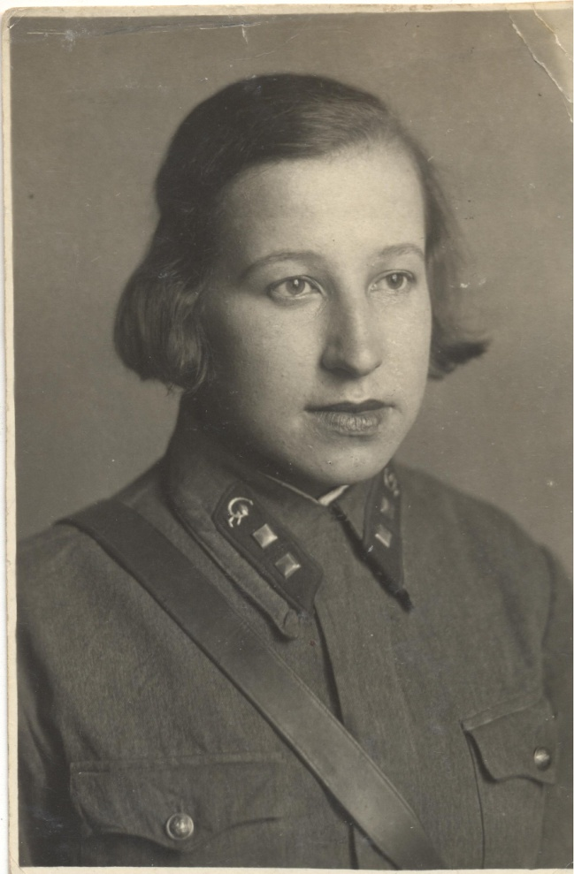
ТВЕРСКИЕ МАЛЯРОВЫ
Иван
Александра
Мария
Анна
Екатерина
Михаил

Slide 7
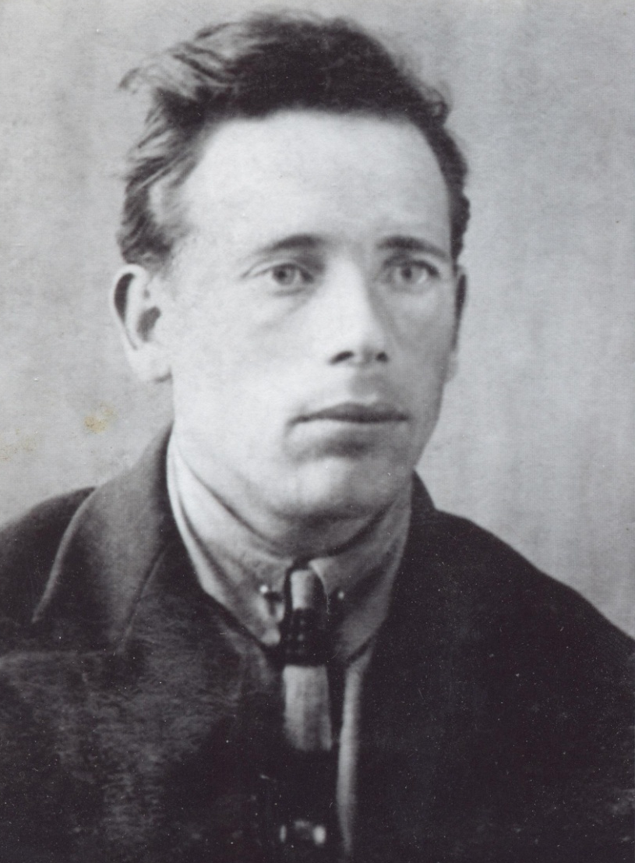
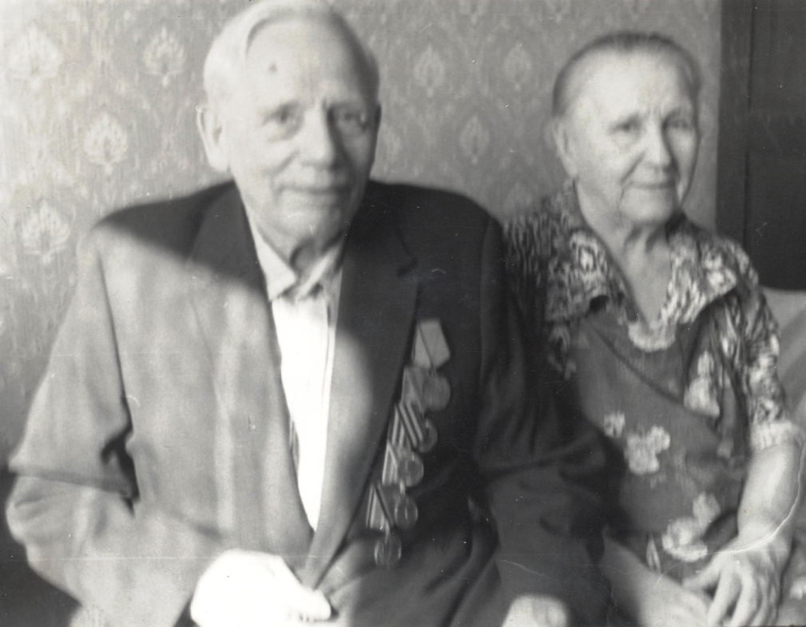
ПО ЖИЗНИ РУКА ОБ РУКУ
Мама работала кондуктором в одном трамвайном парке с папой. Светлый человек, объединяющий семью, родных, друзей
Папа до войны работал вагоновожатым.
Он умел делать все, даже строил мебель

Slide 8
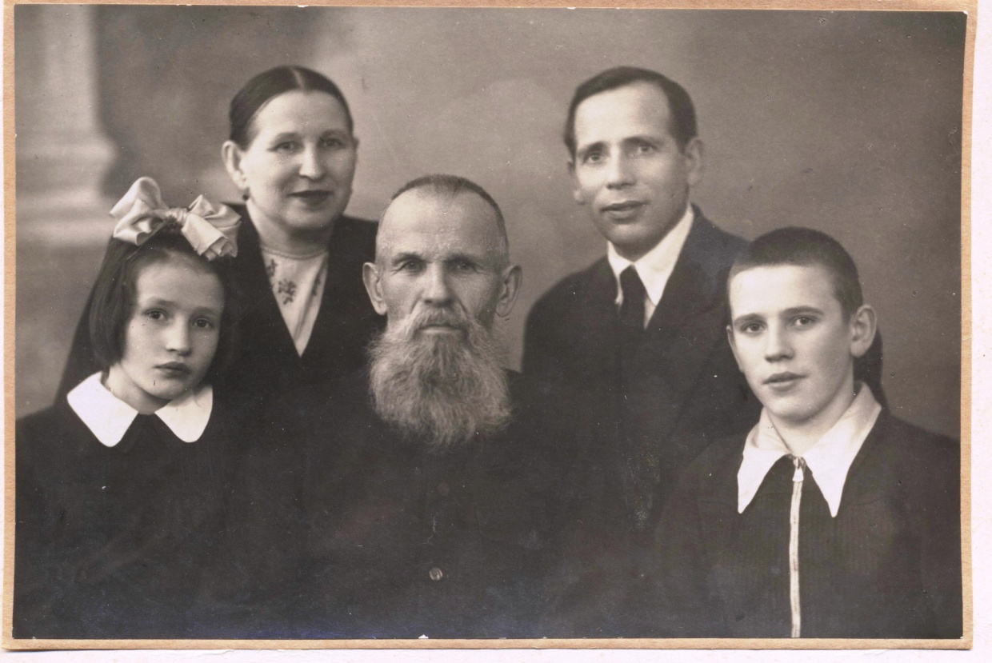
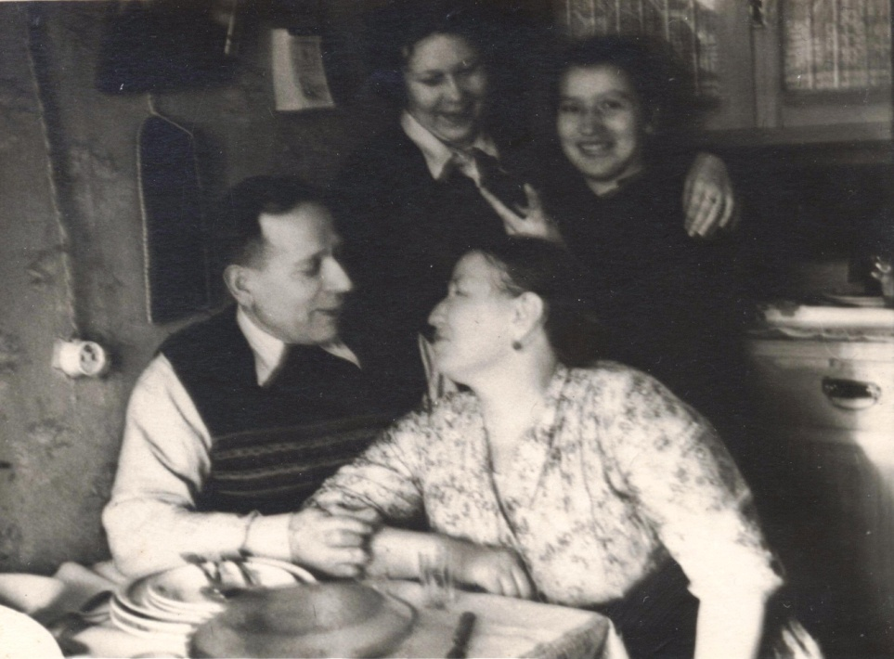
МАМИНЫ НАКАЗЫ
Мама говорила: «Вы, дети, должны помогать по хозяйству». А мы, брат и я, блокадные дети, дистрофики… Работали. Выжили. Поняли, что труд спасает.
Когда я собралась замуж, мама сказала: «Помни, что тебя ждут работа и забота»

Slide 9
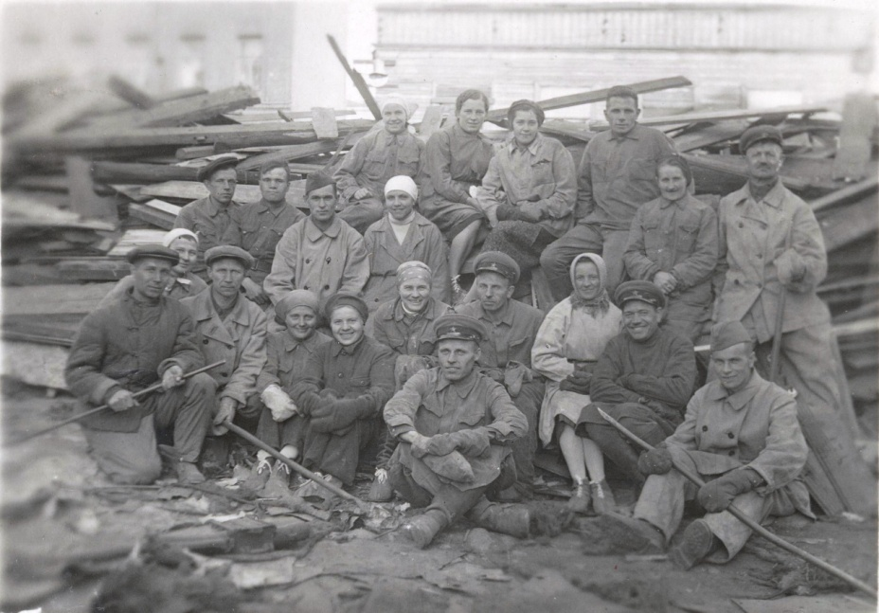
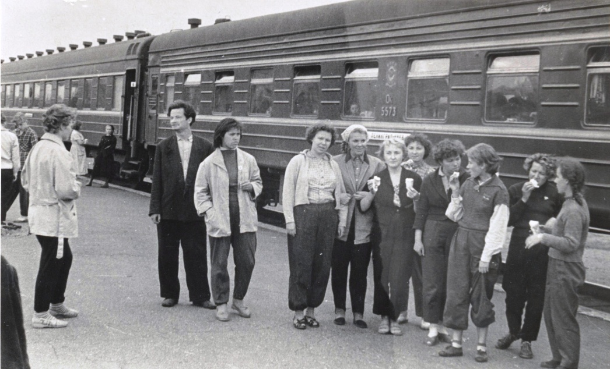
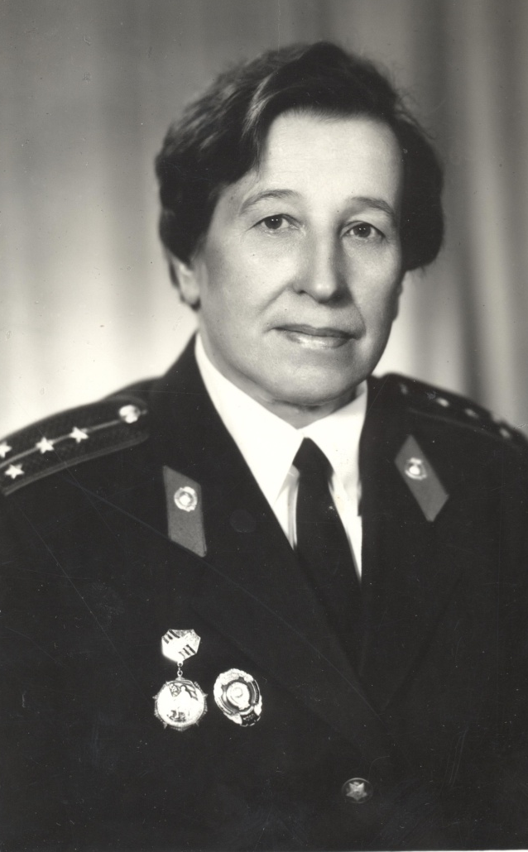
ИСТОРИЯ СТРАНЫ В ИСТОРИИ СЕМЬИ
В дни блокады
Ленинграда
1942 год
Студенты едут на целину
Дочь Марии Лидия – будущий педагог
Анна Малярова – участник Великой Отечественной войны

Slide 10
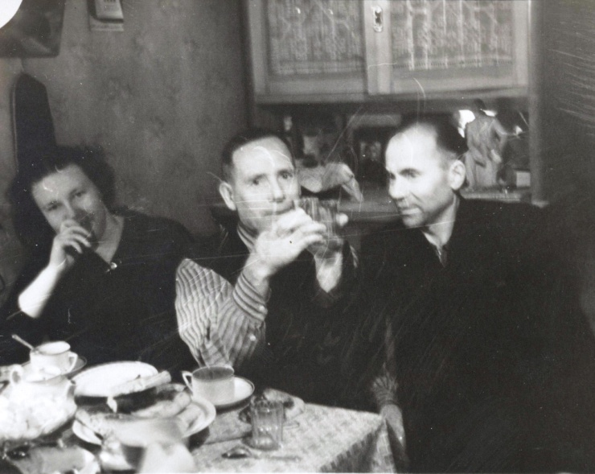
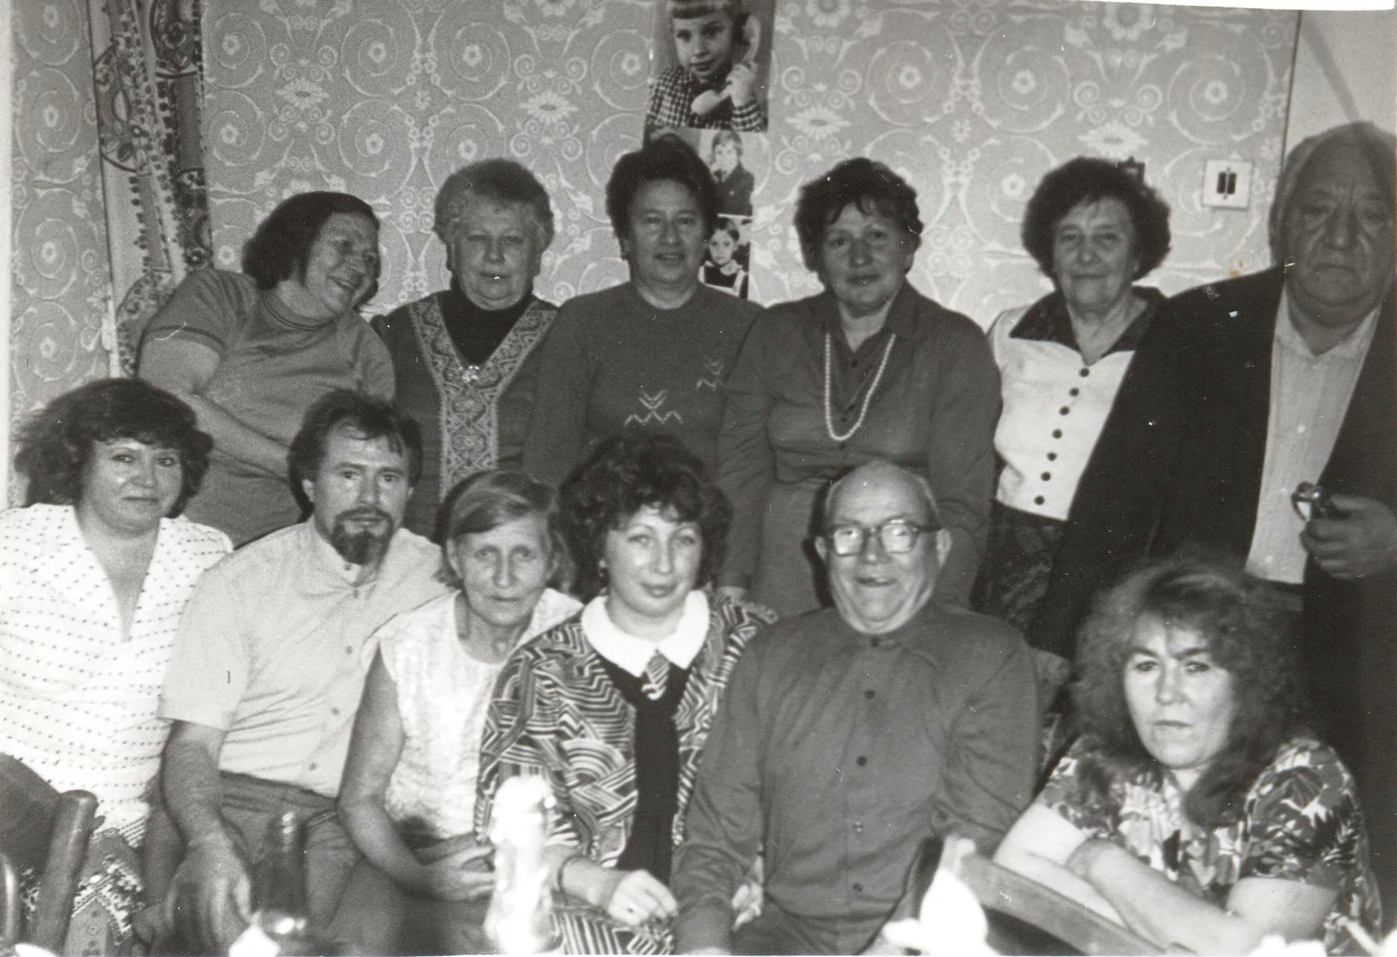
ДРУЖБА, ТЕПЛО СЕРДЕЦ
Потомки Маляровых и Поповых многочисленны и живут в самых разным уголках России
Родные, двоюродные, троюродные – мы все дружим, встречаемся, разговариваем по телефону, помогаем друг другу. Все – достойные люди

